Slide 1

Đề tài Tìm hiểu Tailwind CSS Framework
TRƯỜNG ĐẠI HỌC ĐÀ LẠT
BÁO CÁO ĐỒ ÁN CƠ SỞ
Giảng viên hướng dẫn : La Quốc Thắng
Sinh viên thực hiện : Nguyễn Trung Tín – 2115277
Nguyễn Điền Thái Bảo – 2112966
Lâm Quang Linh – 2112998
Nguyễn Cao Nhất Duy – 2112973

Slide 2
Nội dung chính
1. Giới thiệu đề tài
2. Mục tiêu đề tài
3. Báo cáo và demo kết quả đạt được
4. Đóng góp của các thành viên
5. Công việc tiếp theo

Slide 3

1. Giới thiệu đề tài
Tailwind CSS: Đây là một framework CSS được thiết kế để giúp phát triển web nhanh chóng và dễ dàng.

Slide 4

Ưu điểm:
Tiết kiệm thời gian

Slide 5

Ưu điểm:
Tùy chỉnh linh hoạt

Slide 6

Ưu điểm:
Dễ đọc
Dễ duy trì

Slide 7

Ưu điểm:
Tối ưu hóa hiệu suất

Slide 8

Ưu điểm:
Hỗ trợ đa nền tảng

Slide 9

Nhược điểm:
Kích thước tệp CSS lớn

Slide 10

Nhược điểm:
Phức tạp cho những người chưa quen

Slide 11

Nhược điểm:
Khó tìm kiếm các lớp dựng sẵn

Slide 12

Nhược điểm:
Tiềm năng xung đột lớp

Slide 13

Nhược điểm:
Thiếu linh hoạt trong thiết kế

Slide 14
2. Mục tiêu đề tài
Tailwind CSS giúp:
Tăng tốc độ phát triển
Đảm bảo đồng nhất và nhất quán
Tùy chỉnh linh hoạt
Tối ưu hóa hiệu suất
Hỗ trợ đa nền tảng
Ví dụ:
grid ≈ display: grid;
flex ≈ display: flex;
text-center ≈ text-align: center;
text-transform: uppercase ≈ uppercase

Slide 15
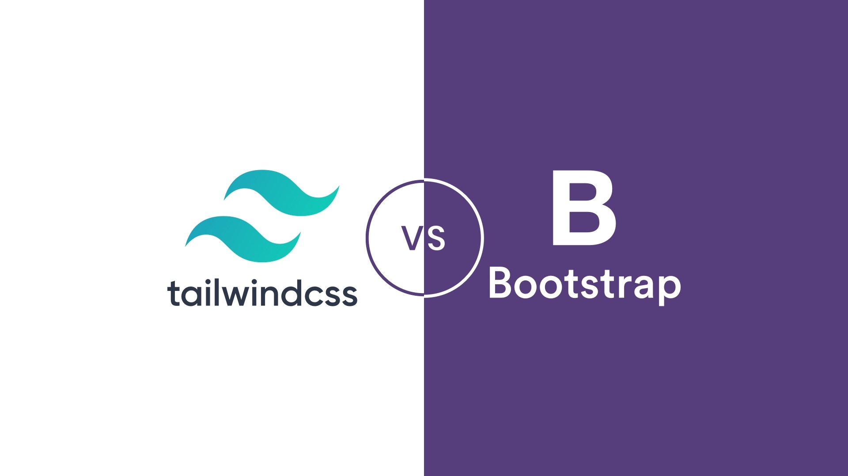
So sánh giữa Bootstrap và Tailwind CSS
Khác nhau | Bootstrap | Tailwind CSS
Phong cách thiết kế | thiết kế sẵn có, sử dụng ngay | thiết kế không sẵn có, tạo và tùy chỉnh
Kích thước tệp CSS | Lớn hơn | Nhỏ hơn
Độ tuỳ chỉnh | Thấp hơn | cao hơn
Độ khó trong việc học và sử dụng | rõ ràng và dễ học | đòi hỏi thời gian và công sức hơn
Cộng đồng và tài liệu hỗ trợ | cộng đồng lớn và phong phú nhiều tài liệu hỗ trợ và ví dụ | sử dụng rộng rãi và có một cộng đồng đang phát triển tài liệu và hỗ trợ có thể hạn chế hơn.

Slide 16

So sánh giữa Tailwind CSS và CSS thông thường
Khác nhau | Tailwind CSS | CSS thông thường
Quản lý code | Áp dụng các lớp trực tiếp vào phần tử HTML | Yêu cầu quản lý các tài nguyên CSS riêng lẻ cho từng phần tử
Tái sử dụng code | Dễ dàng | Tốn thời gian và công sức
Độ khó trong việc học và sử dụng | Yêu cầu kiến thức rõ về ngôn ngữ CSS và quy tắc thiết kế | Vẫn yêu cầu nhưng giảm thời gian học và sử dụng
Phong cách thiết kế | Sẵn có | tự do thiết kế và tạo ra các phong cách riêng biệt
Hiệu suất | Tối ưu hóa hiệu suất bằng cách chỉ áp dụng các lớp cần thiết và không tải những lớp không sử dụng | Tối ưu hóa hiệu suất bằng cách chỉnh sửa và tối giản hóa CSS

Slide 17
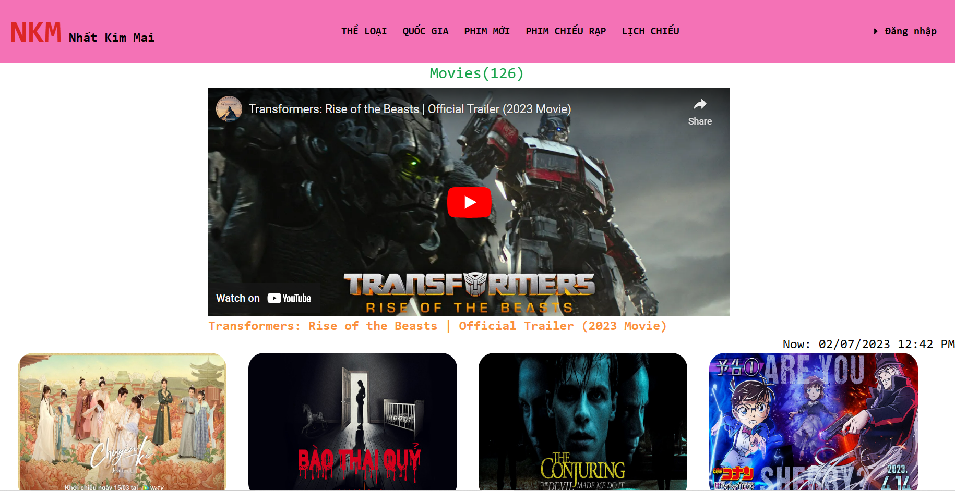
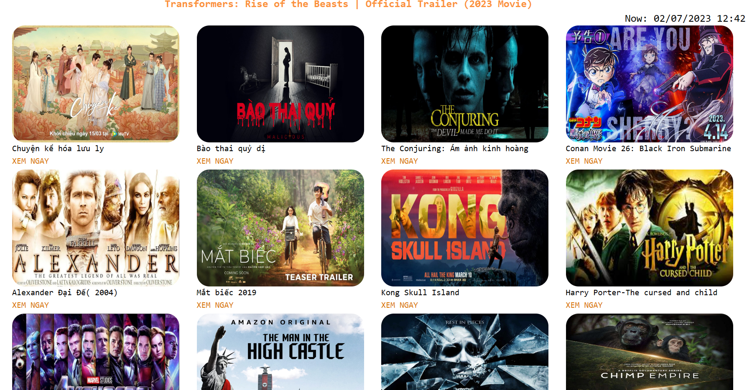
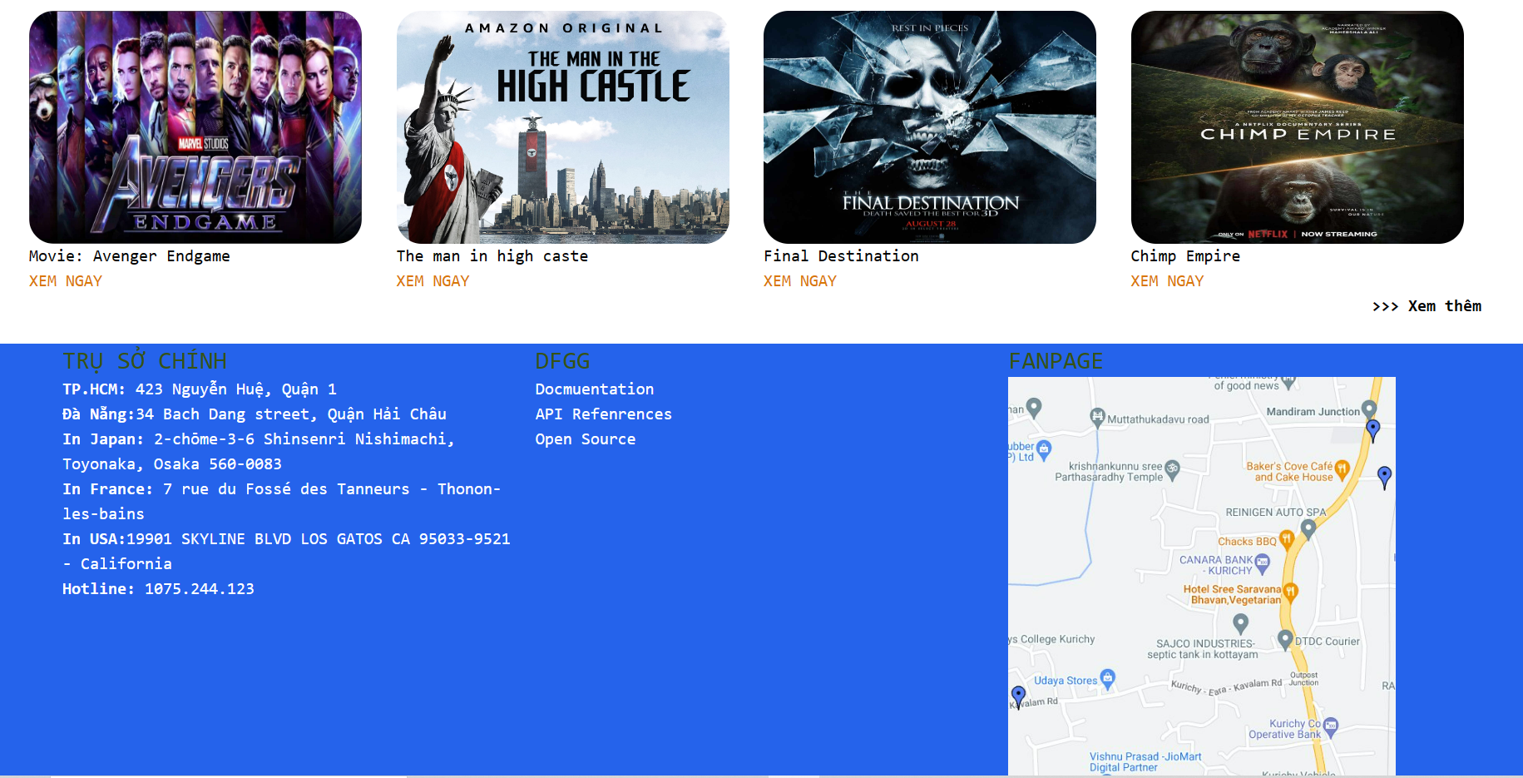
3. Báo cáo và demo các kết quả đã hoàn thành
Giao diện trang chủ

Slide 18
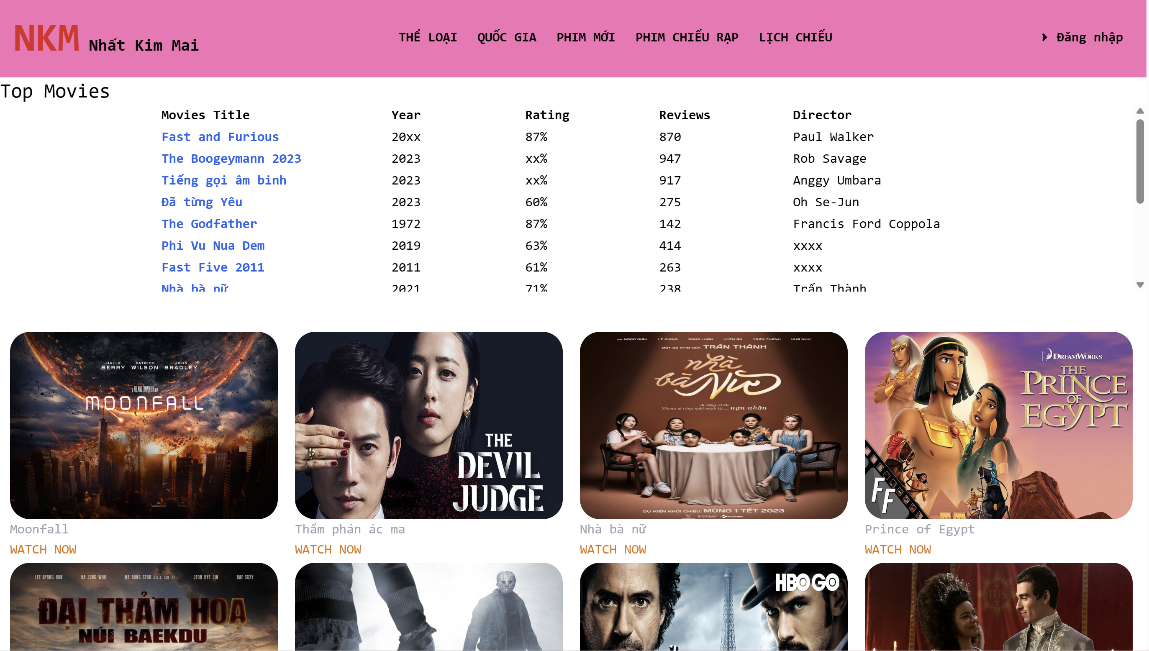
Chức năng xem thêm

Slide 19
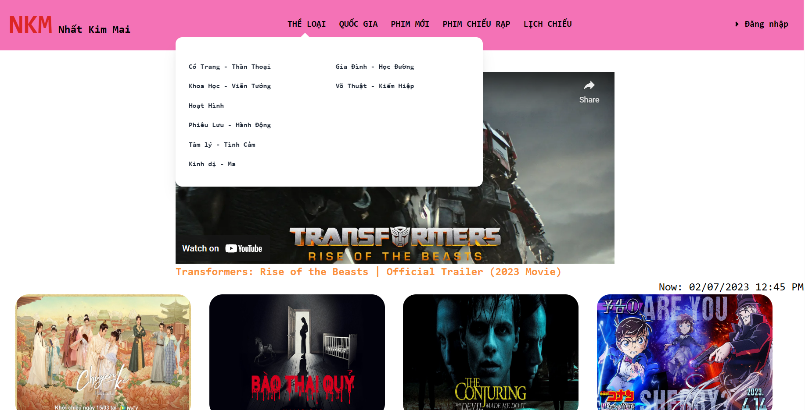
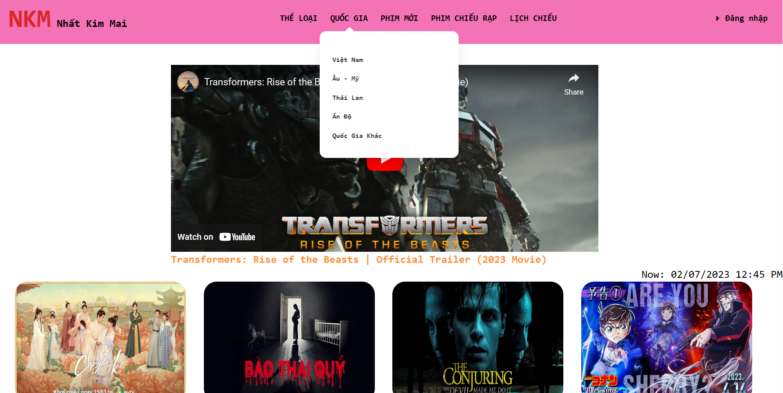
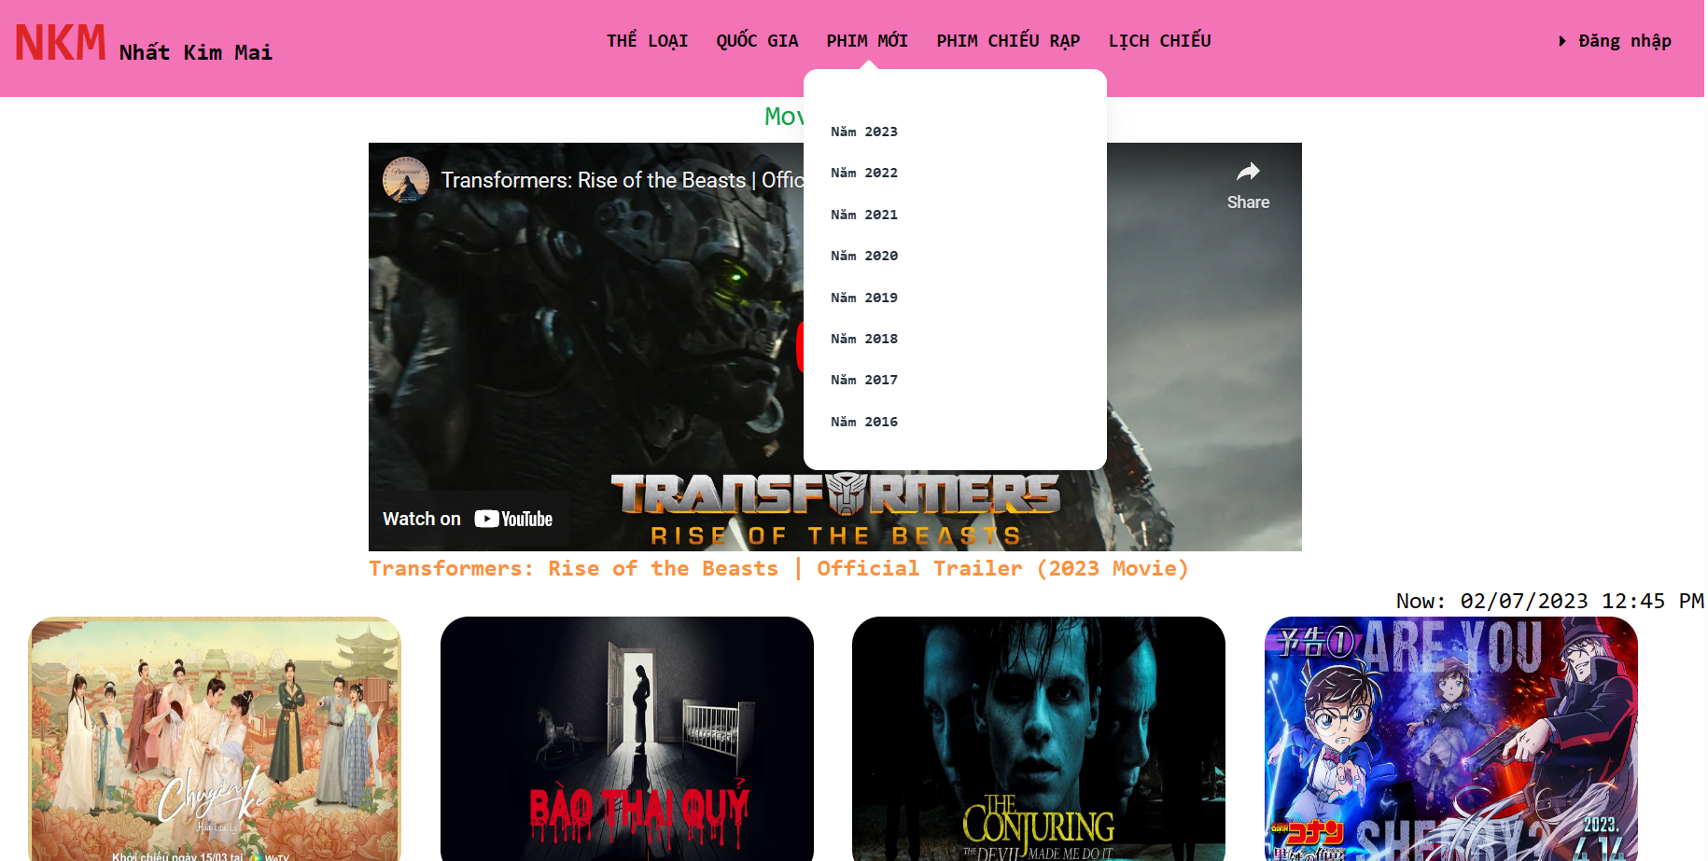
Menu đa cấp

Slide 20
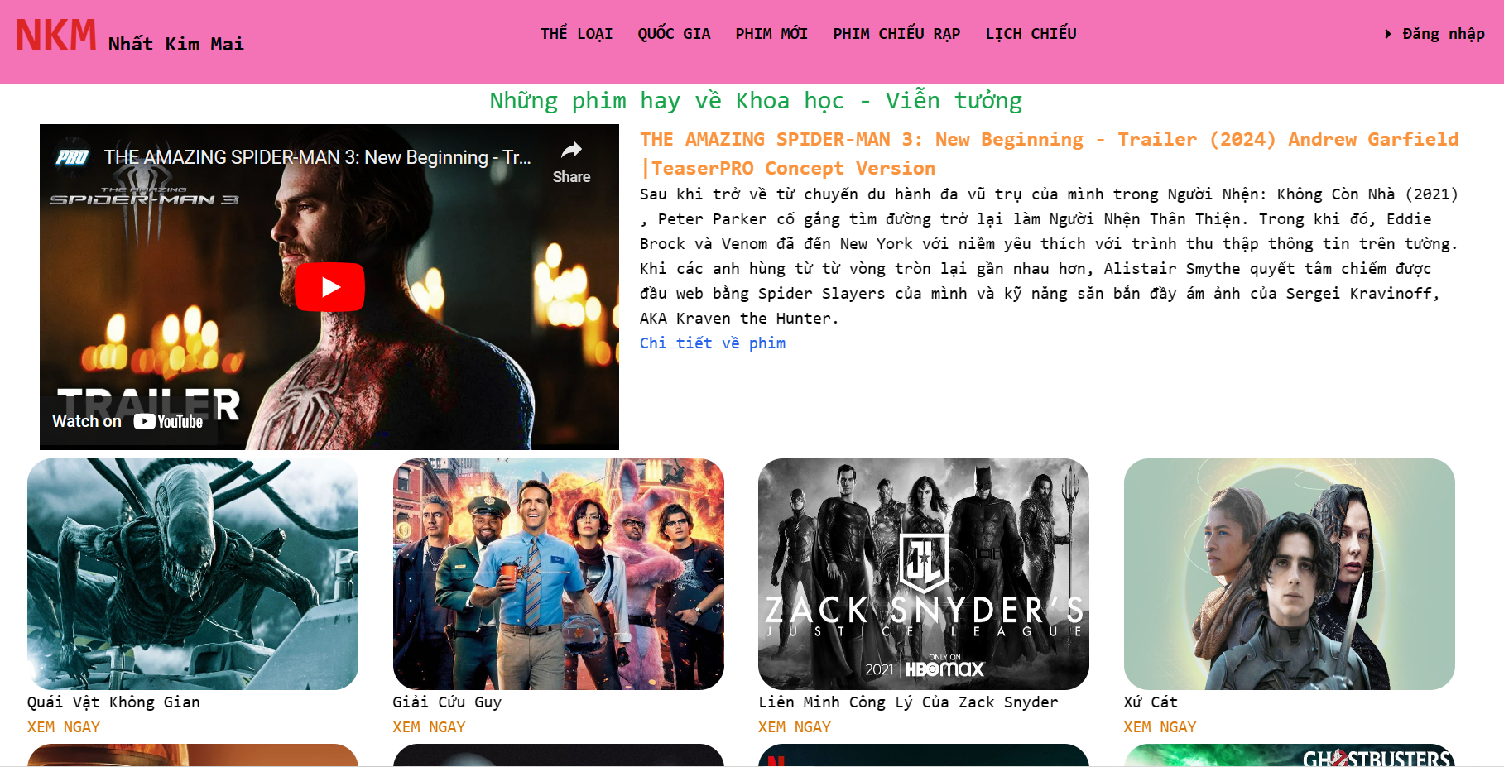
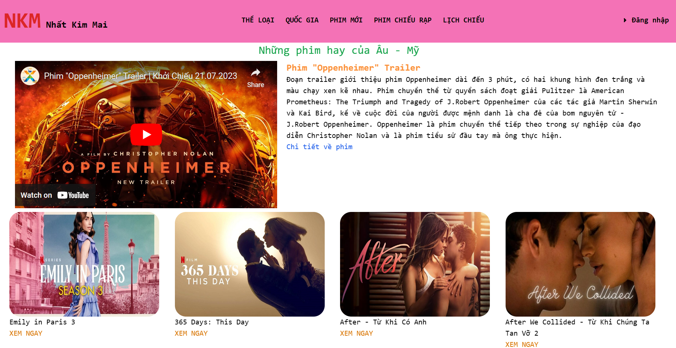
Chức năng lọc phim
Lọc phim theo quốc gia
Lọc phim theo thể loại

Slide 21
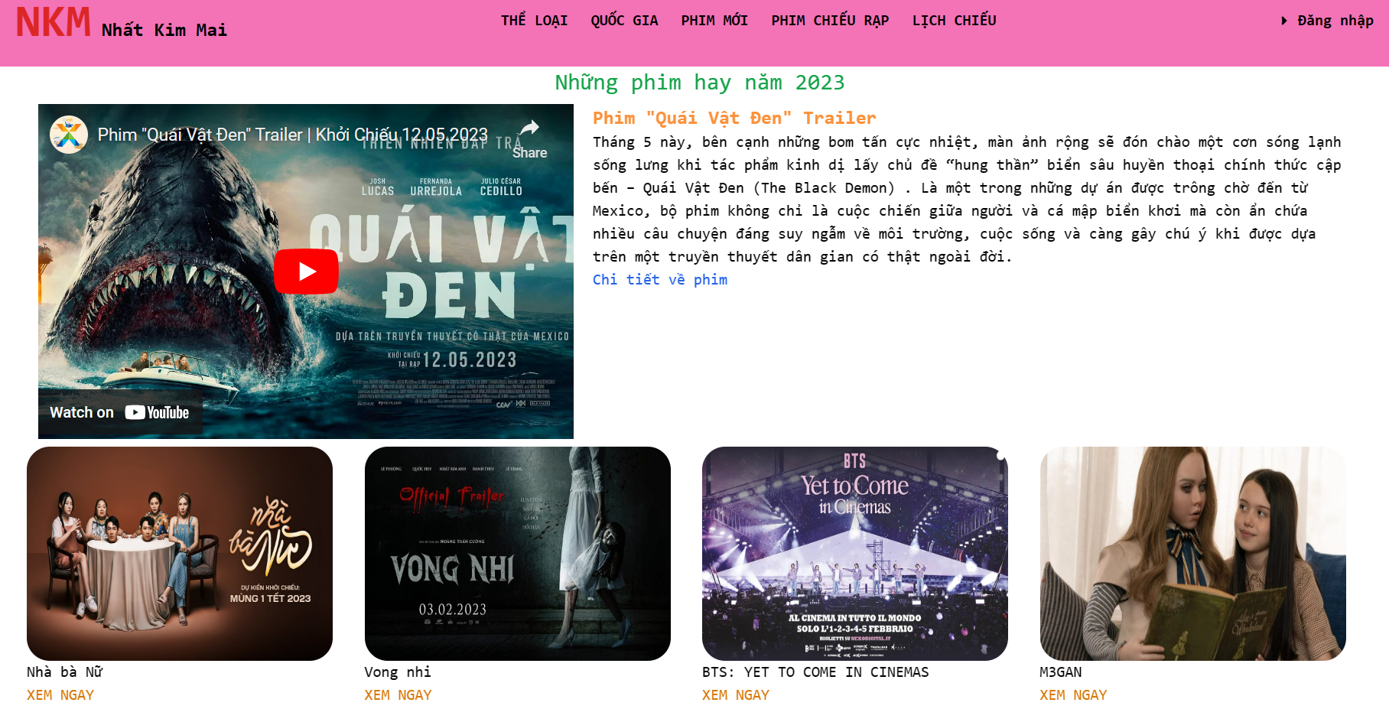
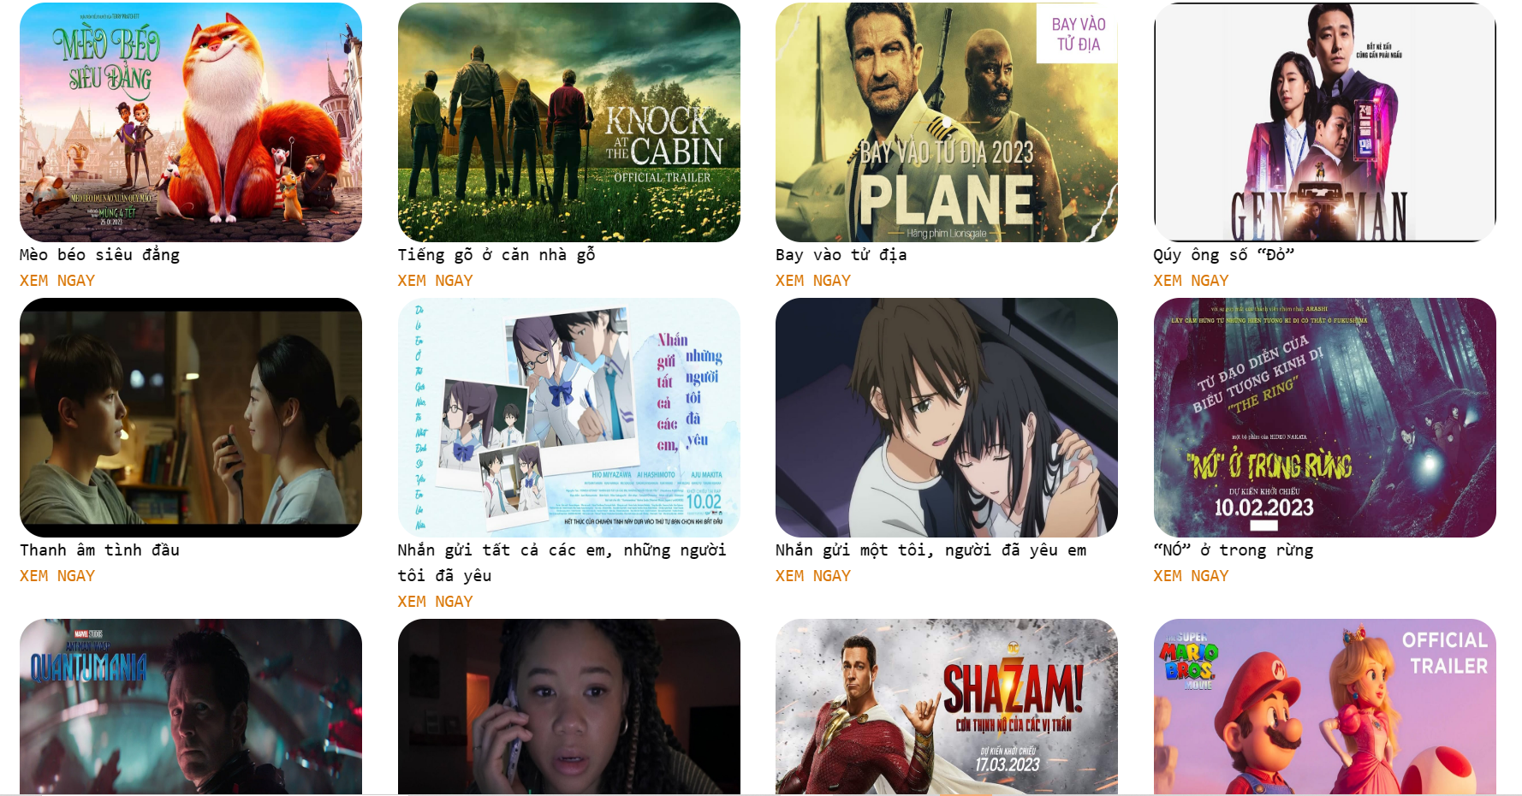
Lọc phim theo theo năm

Slide 22
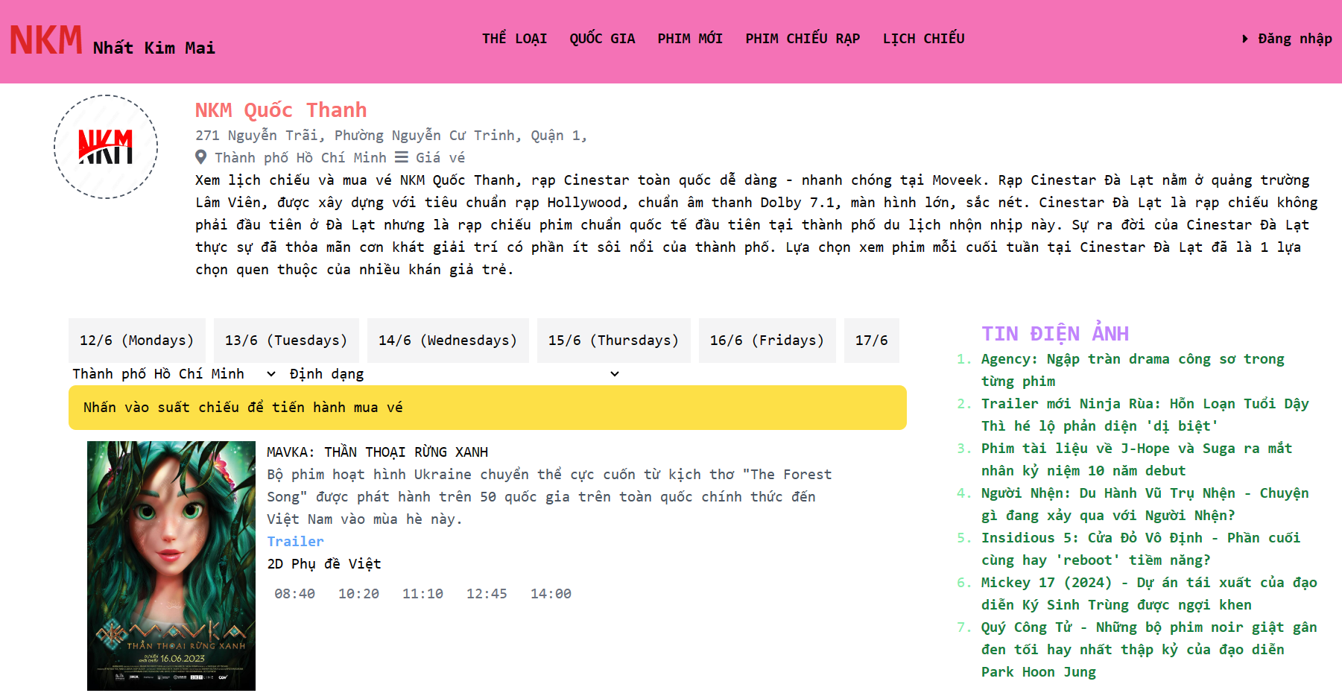
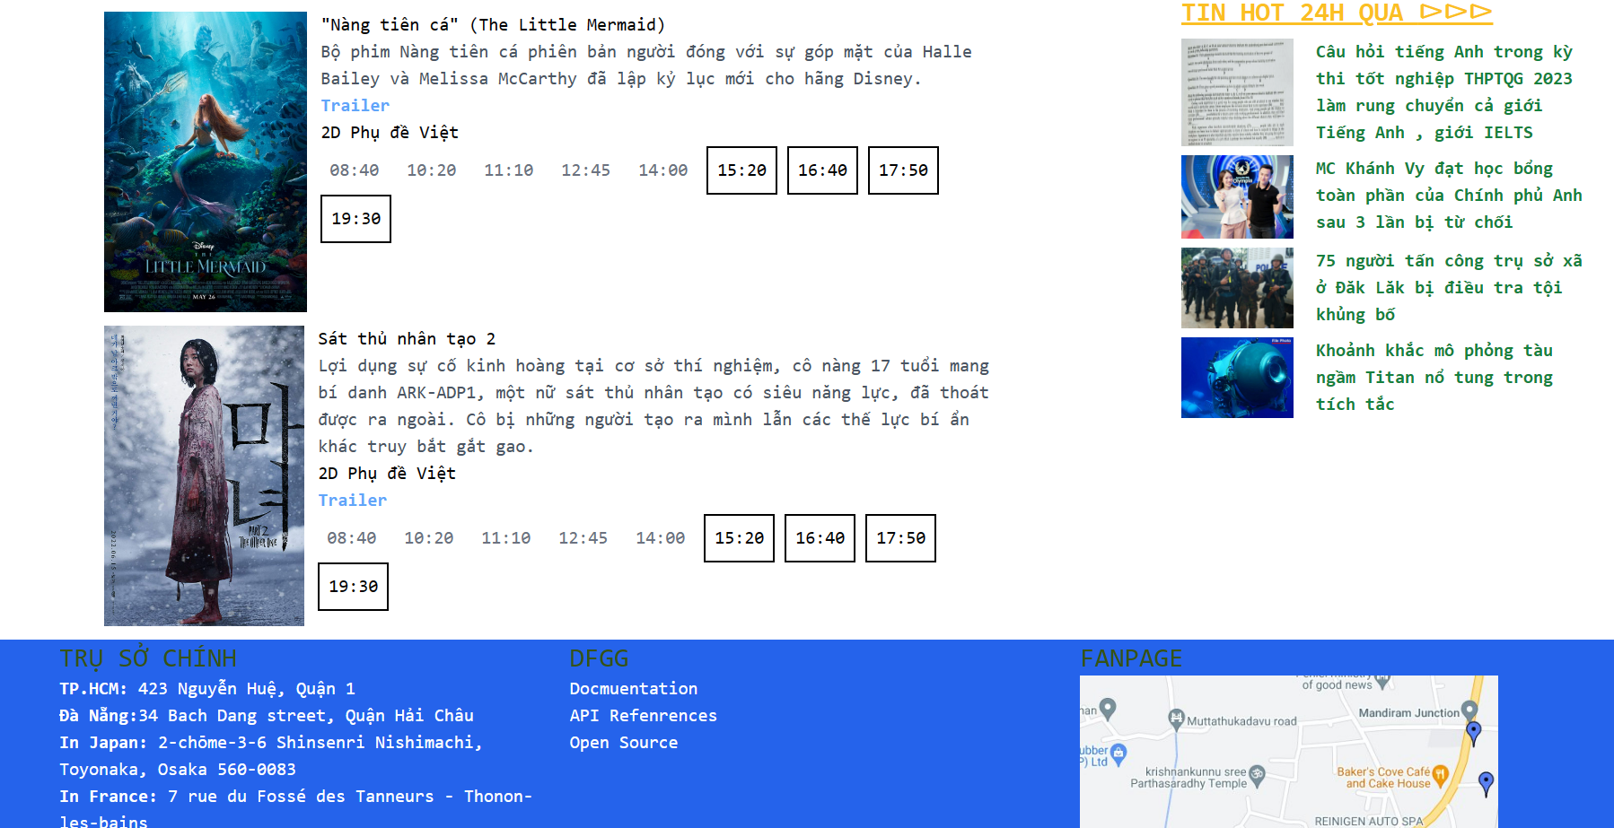
Xem lịch chiếu của từng phim

Slide 23
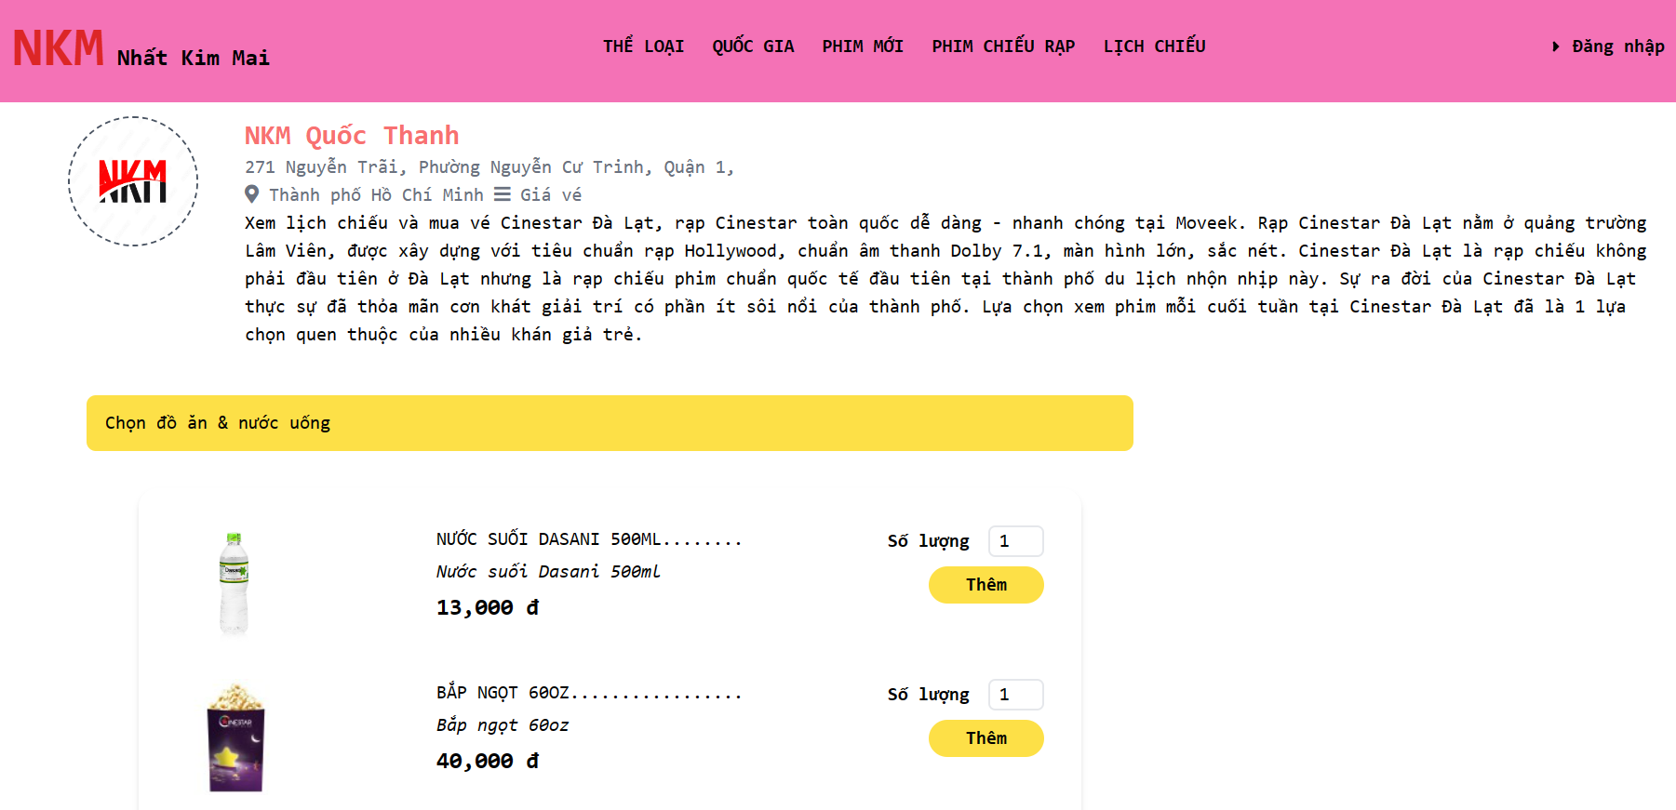
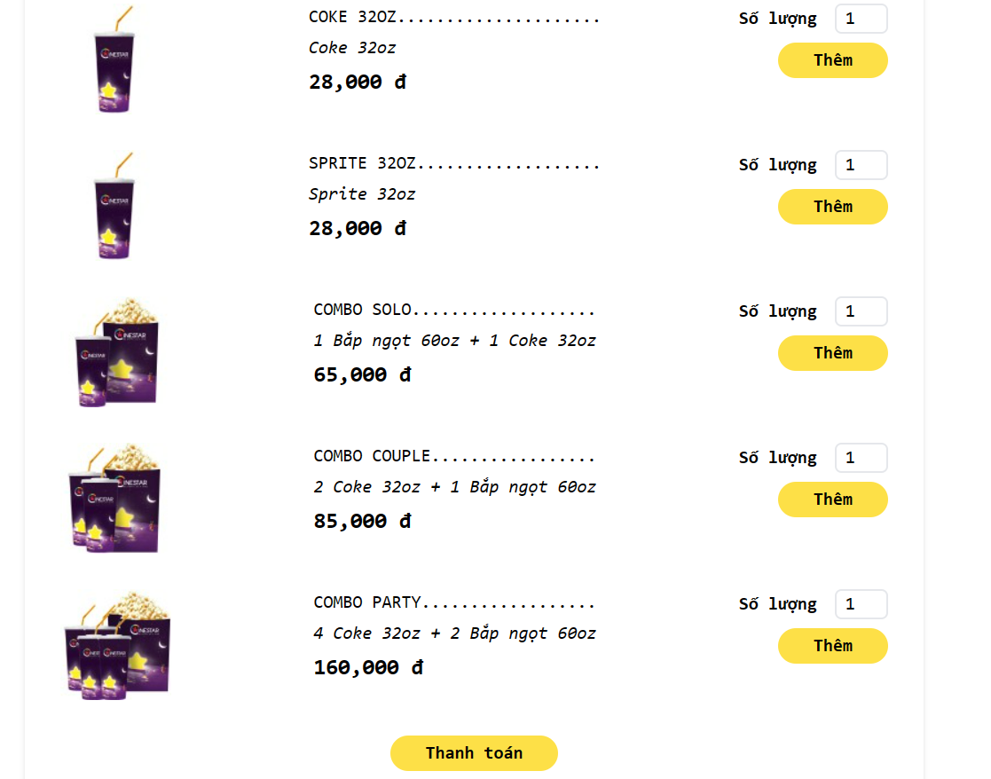
Đặt đồ ăn thức uống

Slide 24
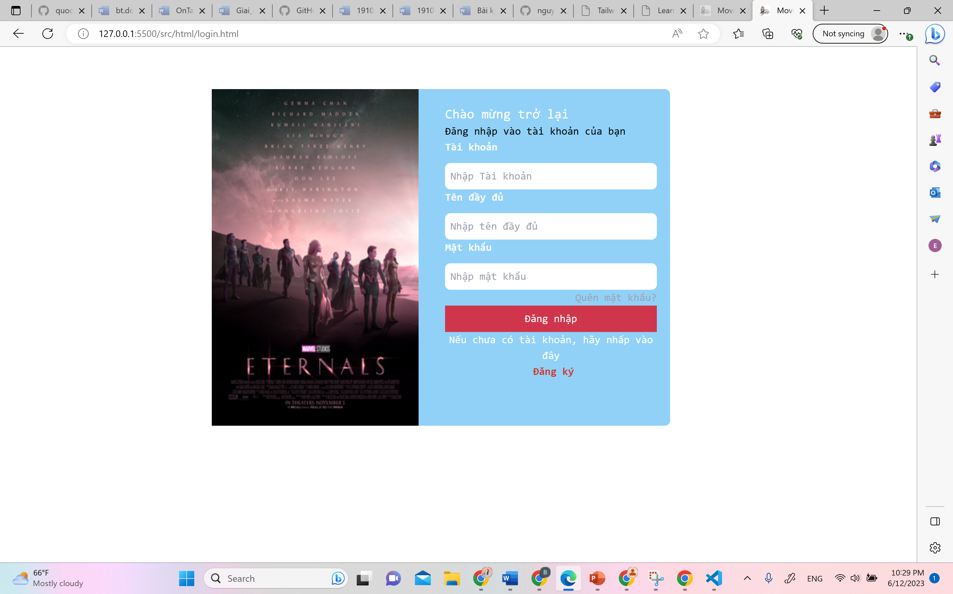
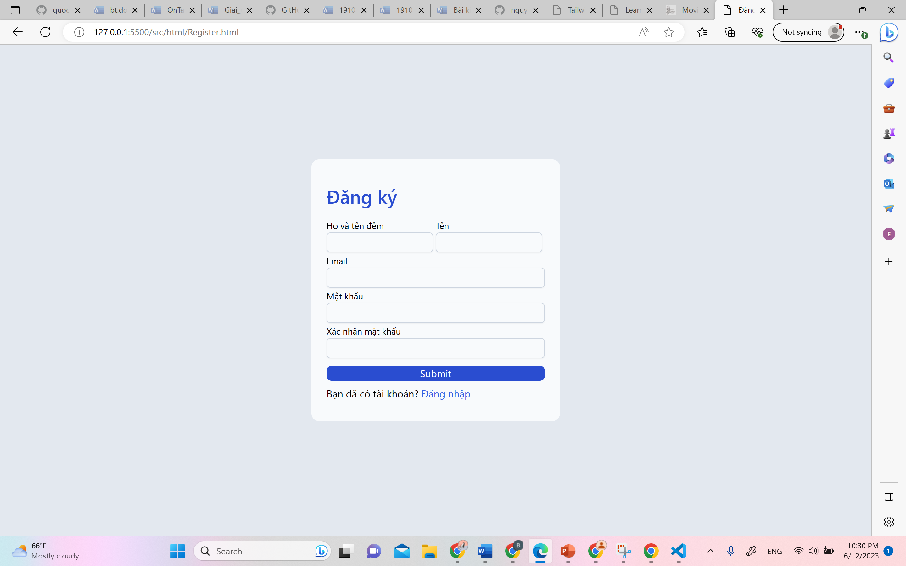
Đăng nhập, đăng ký

Slide 25
4. Đóng góp của các thành viên
Họ tên | Công việc
2112998 Lâm Quang Linh (nhóm trưởng) | Thuyết trình, đăng nhập đăng ký, slide ppt,lọc phim theo năm, quốc gia, thông tin chi tiết phim.
2112966 Nguyễn Điền Thái Bảo | Báo cáo, menu đa cấp, lọc phim theo thể loại, thông tin chi tiết phim,xem lịch chiếu của phim.
2112577 Nguyễn Trung Tín | Giao diện trang chủ, xem thêm, trailer phim, cáo cáo tóm tắt dưới dạng bài báo khoa học,chương trình, video demo, hướng dẫn sử dụng.
2112973 Nguyễn Cao Nhất Duy | Giao diện đồ ăn, thức uống.

Slide 26
5. Kết luận và hướng phát triển
Kết luận: Tailwind CSS đã đạt được một số kết quả đáng chú ý. Được sử dụng rộng rãi và có cộng đồng người dùng đang phát triển, Tailwind CSS đã chứng minh được tính hữu ích và khả năng tùy chỉnh linh hoạt của nó. Nó đã tăng cường tốc độ phát triển, đảm bảo đồng nhất và nhất quán trong giao diện và hỗ trợ đa nền tảng.
Hướng phát triển: Tailwind CSS còn nhiều tiềm năng để phát triển. Qua việc tăng cường tài liệu hướng dẫn và cộng đồng, Tailwind CSS sẽ giúp người dùng học và sử dụng nhanh hơn. Cải thiện hiệu suất và tối ưu hóa tệp CSS cũng là mục tiêu quan trọng trong tương lai của Tailwind CSS.

Slide 27

Cảm ơn Thầy Cô và các bạn đã lắng nghe!

